Slide 1

Partner’s days 2021
Ing. Záviš Jirásek, ITFutuRe s.r.o.
www.plussystem.cz

Slide 2


Kdo jsme my
15 let vývoje nadstaveb nad Pohodu
12 lidí ve společnosti
  9 lidí zabývajících se Pohodu, z toho 4 programátoři

Slide 3




Co děláme
26 aplikací pro různé oblasti
Více než 500 instalací
Dlouhodobá spolupráce
Vše určené výhradně pro Pohodu
Veškerá data výhradně v Pohodě
Krabicové, stále aktuální verze
Prodeje plusSystem za 2020
  Software 6 mil. Kč
  Servisní práce 2,5 mil. Kč

Slide 4








plusMobile – mobilní terminály
13 let vývoje pro WinCE, nově řešení pro Android
Veškeré skladové operace přímo ve skladu
  Příjem dle objednávky nebo bez vazby
  Expedice, vykrývání objednávek, kontrola skladových dokladů
  Řešení skladových pozic, optimalizace skladu
600+ instalací v ČR a SR, 2000+ mobilních terminálů ve skladech

Slide 5
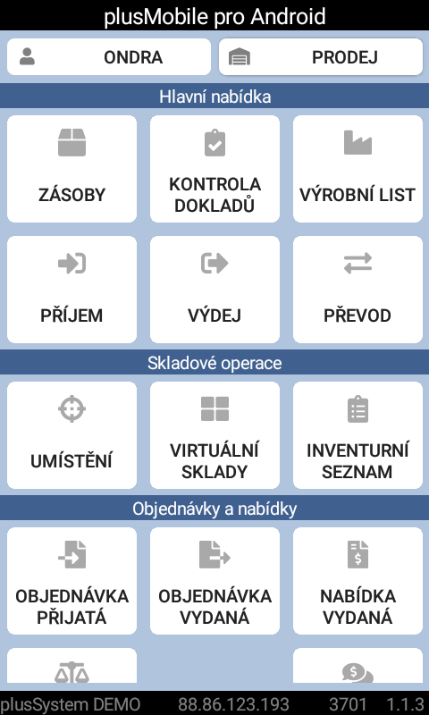
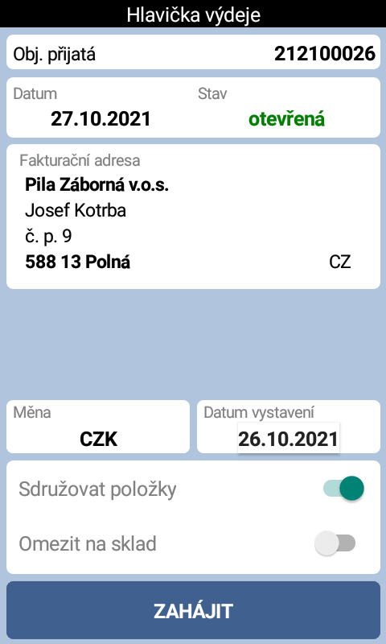
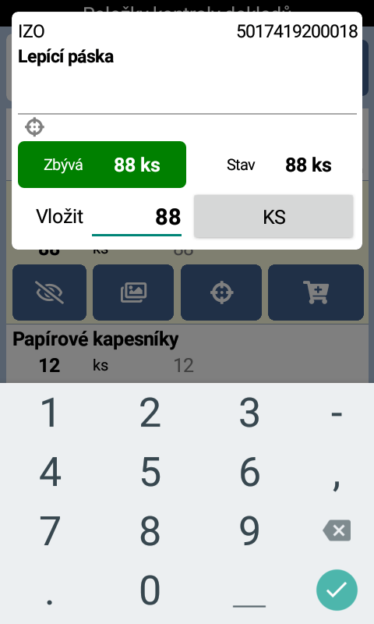
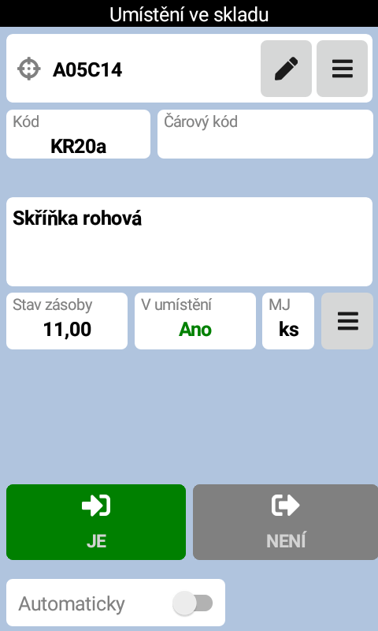
plusMobile – snímky obrazovky

Slide 6
plusABC – optimalizace skladu
Upravené Paretovo pravidlo – 70% zisku tvoří 20% zásob atd.
Automatická statistika zásob přímo v Pohodě
  Určení klíčových zásob, identifikace ležáků
  Zisk / obrat jednotlivých zásob za dané období
  Predikce prodejů za účelem optimalizace nákupů
  Marketingové akce

Slide 7
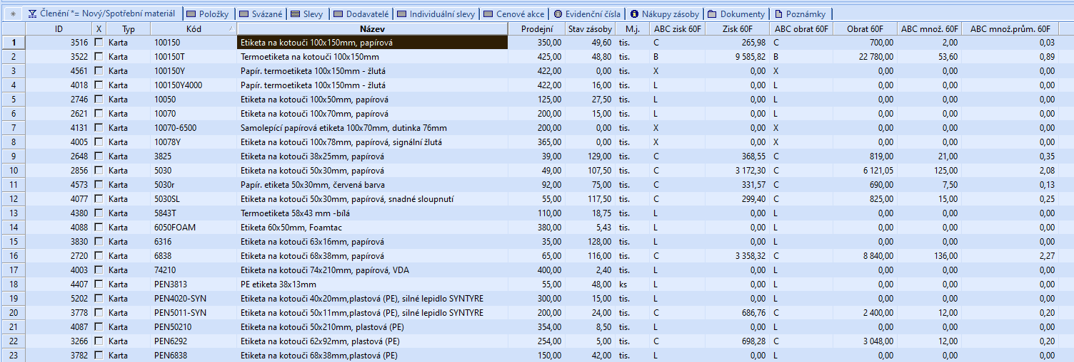
plusABC - výstupy

Slide 8
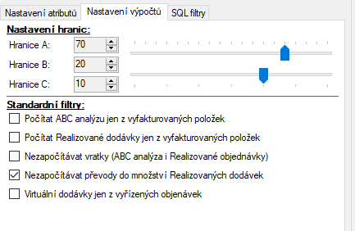
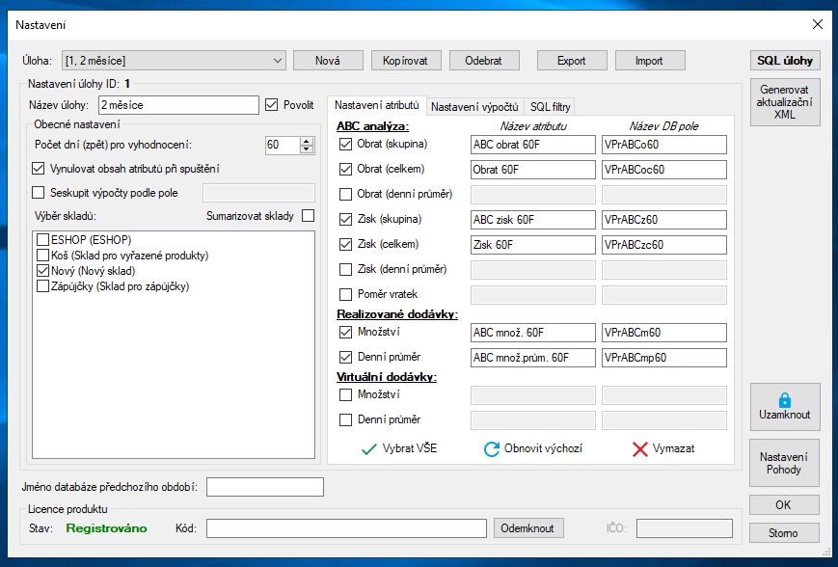
plusABC - konfigurace

Slide 9

plusBonita – vyhodnocování zákazníků
Upravené Paretovo pravidlo – 70% zisku nám přináší 20% zákazníků
Vyčíslení zisku z jednotlivých faktur a souhrn zisku a obratu za určené období
Rozdělení zákazníků do skupin A/B/C podle významu
Bodové ohodnocení každého zákazníka z hlediska platební morálky

Slide 10
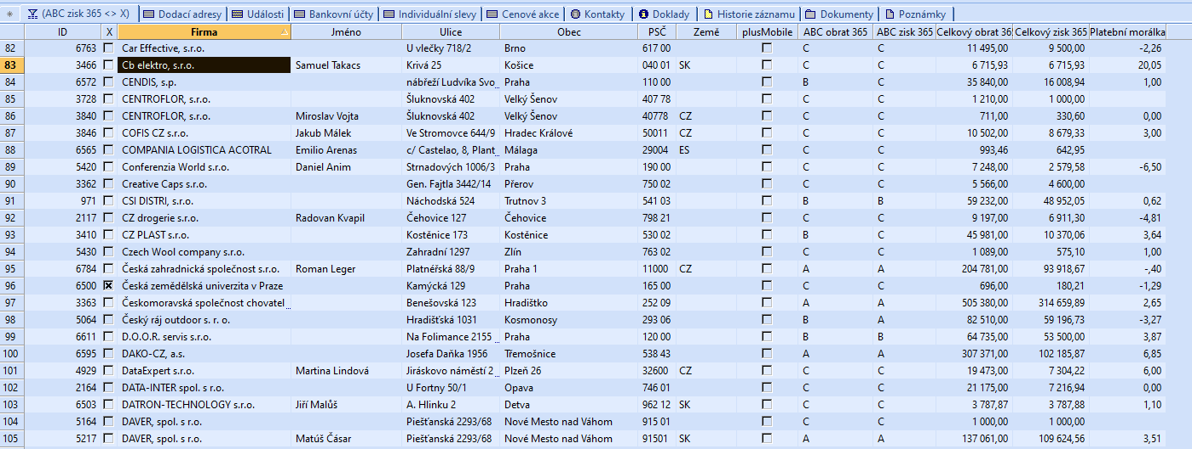
plusBonita - výstupy

Slide 11
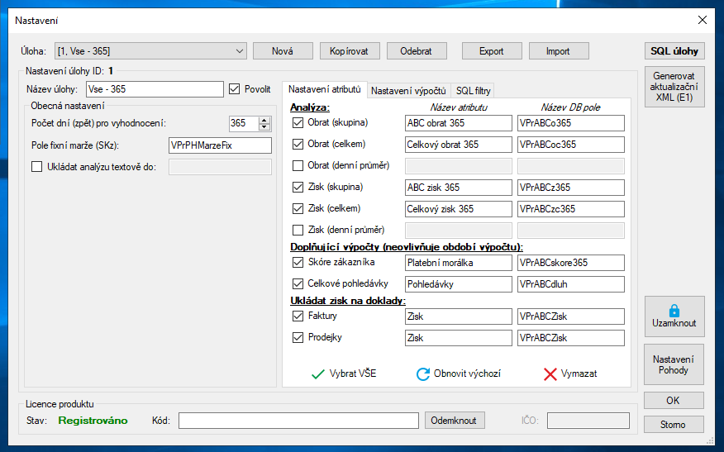
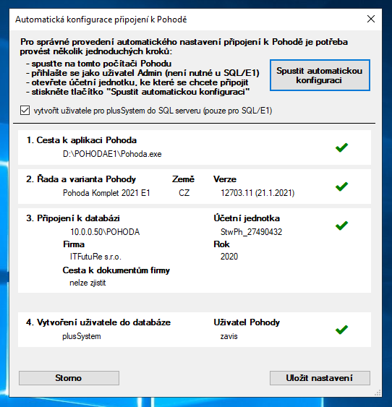
plusBonita - konfigurace

Slide 12



plusNáhled – připojené dokumenty
Okamžité zobrazení informací vztahujících se k vybrané položce v Pohodě
Přiložené dokumenty
Tabulky Master – Detail
Vlastní sestavy
  Seznamy
  Tabulky
  Grafy

Slide 13
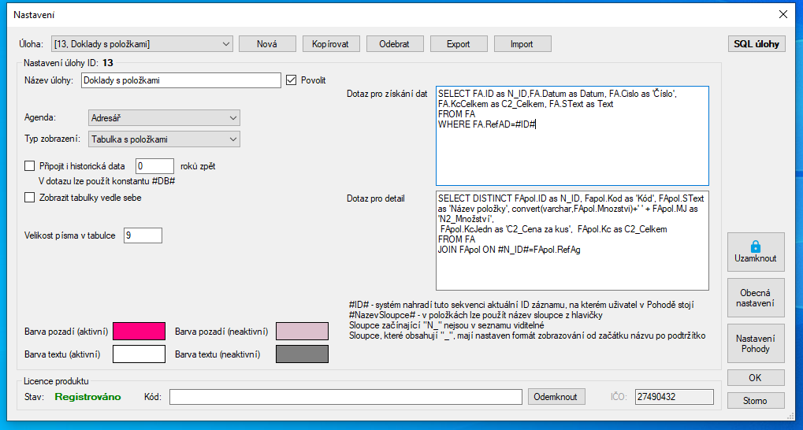
plusNáhled - konfigurace

Slide 14







plusImport2Pohoda – import dokladů
Automatický import dokladů z různých formátů a zdrojů
  CSV, EXCEL, XML, JSON
  E-mail, složka, FTP, URL, databáze
Mapování na konkrétní sloupce / nody souboru
  Možnost zpracování dat pomocí plug-inů
Dopočítávání / dohledávání hodnot
  Párování např. podle dodavatelských kódů ve vol. parametrech

Slide 15
plusImport2Pohoda - příklady
Obchodní firma
  Automatizace příjmu objednávek z různých systémů zákazníků
  Importy inventurních seznamů od externích firem
  Import mnohapoložkových příjemek od dodavatelů
Účetní firma
  Import dokladů z účetních systémů klientů
  Importy prodejek z pokladních systémů

Slide 16
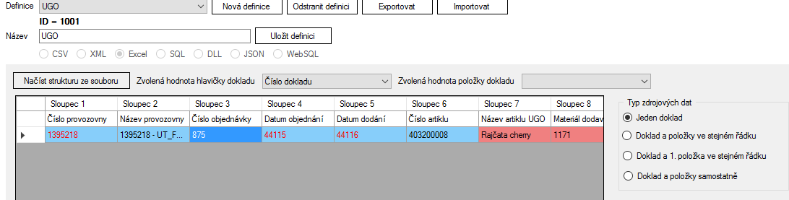
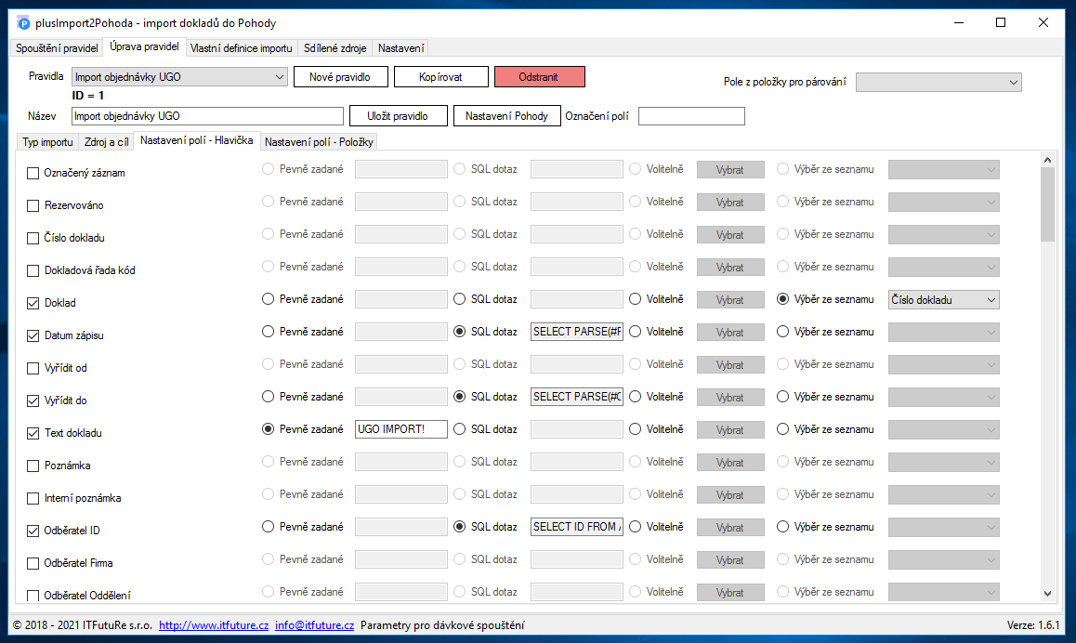
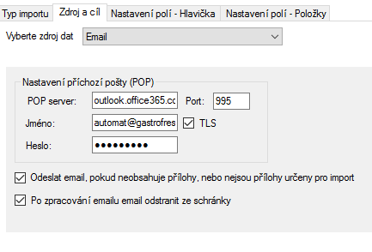
plusImport2Pohoda - konfigurace

Slide 17





plusNotify – emaily a SMS
Získávání dat pomocí SQL dotazů z Pohody, použití v těle e-mailu/SMS i v přílohách
Odesílání e-mailů
  HTML obsah, možnost použití MJML (generátor kompatibilních HTML emailů)
  Tiskové sestavy z Pohody
  Datové přílohy (XML, CSV, ISDOC, …)
  Vlastní sestavy (Fast-report)
Odesílání SMS
  11 různých SMS bran nebo připojený modem
Zaznamenání odeslání do Událostí / volitelných parametrů - průkaznost

Slide 18
plusNotify – příklady použití
Komunikace se zákazníkem
  Potvrzení přijetí objednávky, odeslání objednávky, sledovací číslo
  Zálohovky, Faktury, Upomínky, datové přílohy pro usnadnění importu
  Ceníky, katalogy, návody
  Změny stavu servisu/reklamace, souhrny nedodaných položek, …
Komunikace s dodavateli
  Automatické odesílání vydaných objednávek v PDF i datových formátech
  Komisní hlášení, výkazy, statistiky (frenšízy)
Vnitrofiremní informace
  Nespárované platby, prodeje pod min. marži, záporné pohyby
  Vyhodnocování obchodních zástupců, sortimentních skupin
  Statistiky pro úvěrující banky, vedení společnosti, …

Slide 19
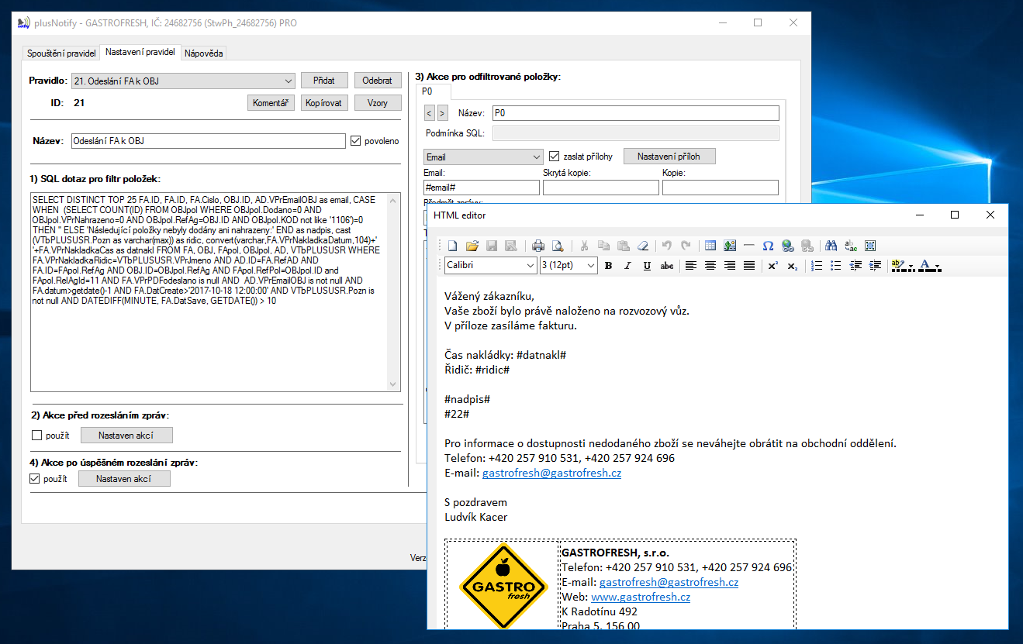
plusNotify – konfigurace zprávy

Slide 20
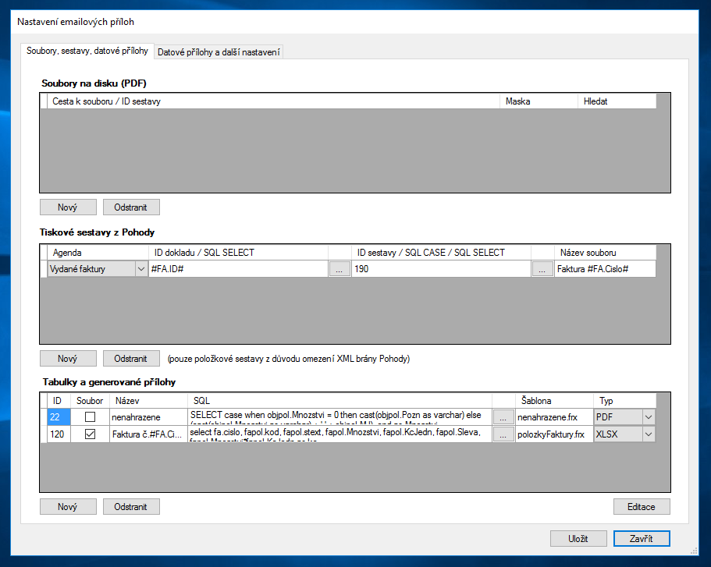
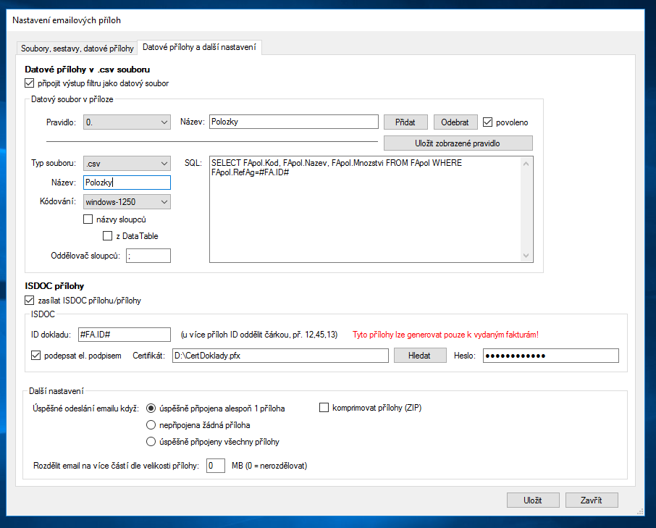
plusNotify – konfigurace příloh

Slide 21




plusSupplier – vydané objednávky
Pravidelné vystavování objednávek k dodavatelům
  Zahrnutí stavu, zboží na cestě, predikce prodejů, množství na POBJ, limitů
  Práce s min. množstvím, dodacími lhůtami
  Aut. odeslání pomocí plusNotify dodavateli / nákupčímu
Generování dat do záložky Dodavatelé na základě Pohybů za dané období
Generování objednávek pro přesun mezi pobočkami (prodejnami a sklady)
  Následné zpracování pomocí plusRouter / plusMobile atd.

Slide 22
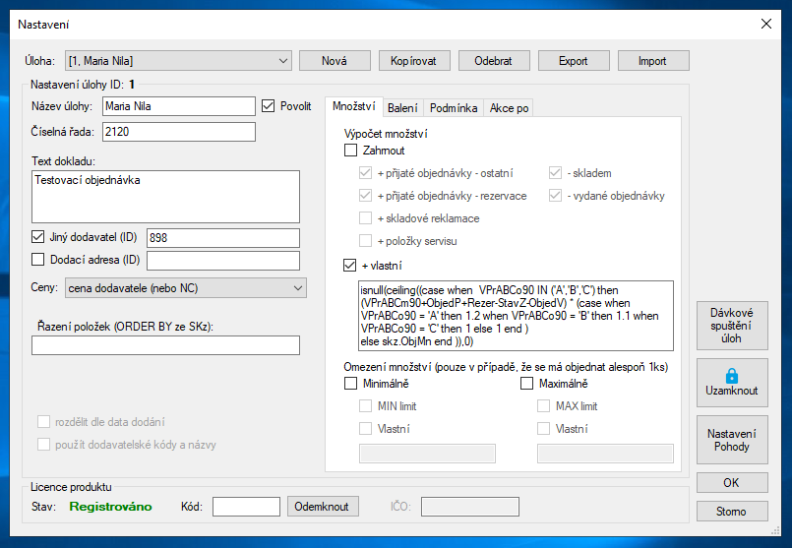
plusSupplier - konfigurace

Slide 23
Ostatní zajímavé aplikace
plusRouter – automatické zpracování dokladů
  Vystavování zálohovek k objednávkám a DD k uhrazeným zálohovkám
  Fakturace objednávek pro expedici / po expedici mobilními terminály
  Souhrnná fakturace (velkoobchody)
plusServis – agenda pro vedení servisu
  Příjem servisní zakázky, fotodokumentace
  Nabídky na servis, objednání ve skladu
  Zadání položek do spotřeby, vyúčtování, předání
  Vkládání položek servisu pomocí mobilní aplikace plusServisman

Slide 24
https://www.plussystem.cz

